Slide 1
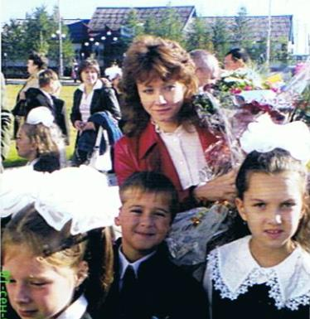
ПОРТФОЛИО профессиональной деятельности
учителя начальных классов
Курзаевой Татьяны Анатольевны
Тарко-Сале
2011год

Slide 2
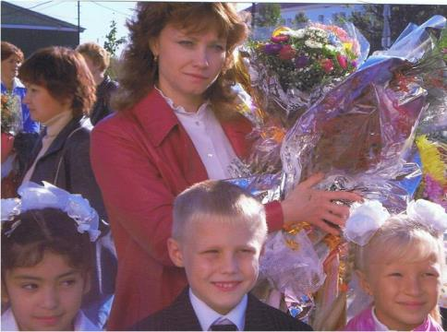
Учитель! Он всегда в дороге,
В заботах, поиске, тревоге,
И никогда покоя нет!
Он сам себя всех строже судит,
Он весь земной, он рвётся ввысь;
Не счесть, пожалуй, сколько судеб
С его судьбой переплелись!
Д.С.Лихачёв.

Slide 3
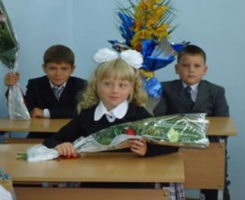
Общие сведения
1
Образование высшее (Ишимский государственный педагогический институт им. П.П. Ершова, 1998 год)
2
Педагогический стаж 21год
3
Первая квалификационная категория, 2006 год
Тема самообразования
4
«Выстраивание работы в УМК «Перспективная начальная школа» в соответствии с новыми стандартами образования»
5
МУНИЦИПАЛЬНОЕ БЮДЖЕТНОЕ ОБЩЕОБРАЗОВАТЕЛЬНОЕ УЧРЕЖДЕНИЕ «СРЕДНЯЯ ОБЩЕОБРАЗОВАТЕЛЬНАЯ ШКОЛА №2»
г. Тарко-Сале, Пуровского района

Slide 4
Курсы повышения квалификации
«Литература и культура народов Ямала:
теория и методика преподавания. Актуальные проблемы педагогического общения»
2006 г.
«Совершенствование методической и управленческой деятельности педагогов начальной школы (в соответствии с ФГОС)»
2010 г.
«Организация и проведение ГИА и ЕГЭ в Ямало-Ненецком автономном округе в 2010/2011 учебном году»
2011 г.
152 часа

Slide 5
Основные направления деятельности
Учебная деятельность
Внеурочная деятельность
Внеклассная работа
Работа с родителями
Самообразова
ние
Личностно-ориентированное обучение
Проектная
деятельность
Воспитатель
ная система класса
Родительские собрания и консультации
Повышение квалифика
ции
Интеллекту-альные конкурсы
Мониторинг развития личности
Портфолио
ученика
Электрон
ный журнал
Портфолио учителя
Информатизация образовательного пространства
Участие
в конкурсах
Сотрудниче
ство с внешколь
ными организа
циями
Организация сотрудниче
ства родителей, детей, педагогов школы и др учреждений
Обобщение и представле
ние опыта

Slide 6
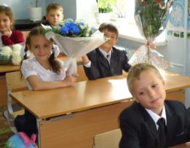
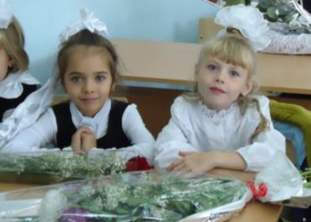
Успеваемость и качество знаний
Результативность работы
Успеваемость
2008-2009 учебный год – 100 %
2009-2010 учебный год – 100 %
2010-2011 учебный год - 100 %
2010-2011
2009-2010
100%
2008-2009
100%
2. Качество знаний
2008-2009 учебный год – 70 %
2009-2010 учебный год – 74%
2010-2011 учебный год – безотметочное обучение
100%
Безотметочное обучение
74 %
70%

Slide 7
Окружной конкурс методических разработок по безопасности в чрезвычайных ситуациях 2007г
Участие в Фестивале педагогических идей «Открытый урок» 2011
(в рамках проекта ИД
«Первое сентября»)
Участие в конкурсах, педагогических чтениях, семинарах, методических совещаниях и т.д.
Открытый урок
в рамках районного семинара. 2011 г.
Конкурс методических идей в ОУ 2009г., 2007г.
Доклады на педагогическом совете, семинаре, методическом объединении учителей начальных классов
Создание в социальной сети работников образования nsportal.ru своего персонального сайта и размещение на нем материалов

Slide 8
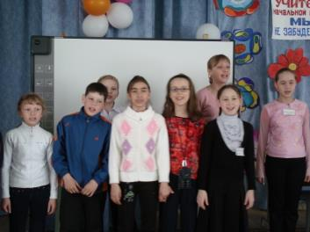
Результативность работы - достижения учащихся
Районный (зональный) уровень
Интеллектуальный
марафон учащихся
первой ступени обучения
2010, 2011 год
Международный уровень
Проект Эрудит-марафон учащихся (ЭМУ) для учащихся первой ступени обучения.
1, 2, 3
места
2 место
3 место
Окружной уровень
Конкурс юных инспекторов дорожного движения «Безопасное колесо»
1, 2
место
Муниципальный уровень
Городской конкурс театрализованных представлений
по творчеству Н.Носова
2 место
Районный уровень
Акция «Поможем зимующим птицам», проводимая Центром детского туризма и краеведения
Успешный ученик
3 место

Slide 9
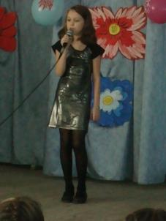
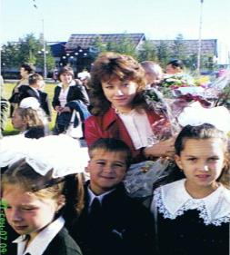
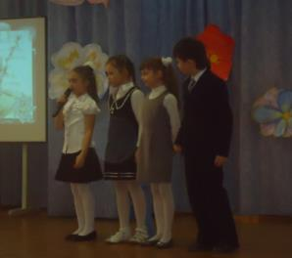
Воспитательная система класса «РАДУГА»
Девиз: «Будем стремиться
Как РАДУГА ввысь.
Быть многоцветным
И ярким стремись!»

Slide 10
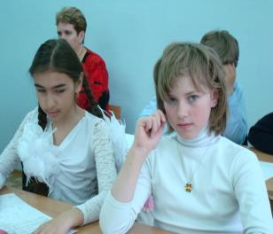
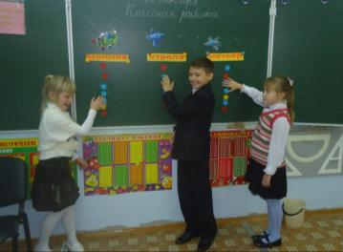
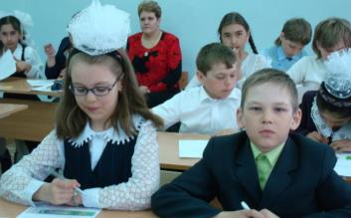
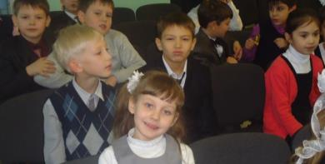
Нет учащихся, стоящих на учёте в школе,
в органах внутренних дел
Отсутствуют преступления и правонаруше
ния
Занятость учащихся во внеурочное время
2008-2009 учебный год - 82%
2009-2010 учебный год - 84 %
2010-2011 учебный год - 85 %

Slide 11
Показатели владения современными технологиями
Создание ситуации выбора и успеха. Организация учебного сотрудничества учащихся
Личностно-ориентированное обучение
Дифференциро
ванное обучение
Учет индивидуальных возможностей и способностей обучающихся
Использование проектных форм работы. Включение детей и родителей в проектную деятельность
Проектные методы обучения
Электронный журнал. Прямое диалоговое взаимодействие школьников и учебника посредством обращения к компьютеру и Интернет-ресурсам.
ИКТ -технологии

Slide 12
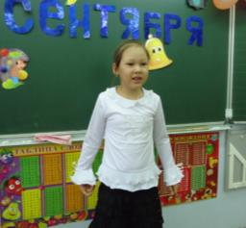
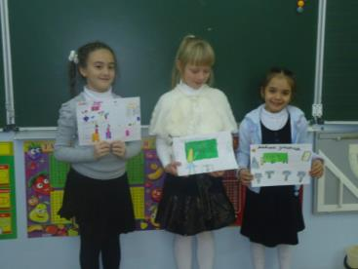
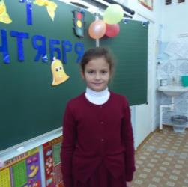
Обобщение и распространение собственного педагогического опыта
Выстраивание работы в УМК «Перспективная начальная школа» в соответствии со Стандартами нового поколения
Модульная анкета обобщения передового педагогического опыта
Открытые уроки
Публикации в сети Интернет
Общественный смотр знаний по математике
Доклады на педагогическом совете, семинаре, методическом объединении учителей начальных классов

Slide 13
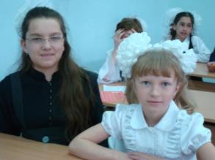
Внедрение стандартов в образовании диктует новые требования к обучению, развитию и формированию личности школьника. В связи с этим я ставлю перед собой цель: формировать у учащихся ключевые компетентности посредством усиления практической направленности уроков и внеурочной деятельности.

Slide 14
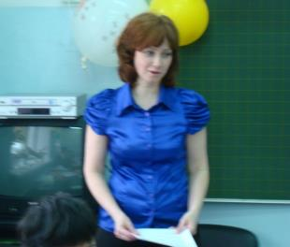
.
Анализ и оценка достигнутых результатов общего состояния ключевых образовательных компетенций учащихся моего класса.
Создать педагогические условия, необходимые для развития образовательных компетенций, обеспечивающих достижение нового качества образования.
Разработать основные направления собственной педагогической деятельности по формированию ключевых образовательных компетенций учащихся моего класса
-
Изучить научно-теоретическое обоснование необходимости формирования ключевых компетенций младших школьников
Для осуществления этой цели необходимо решить следующие задачи:

Slide 15
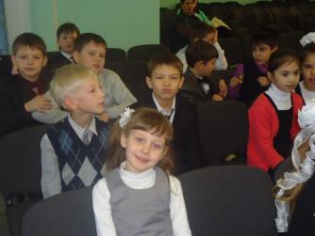
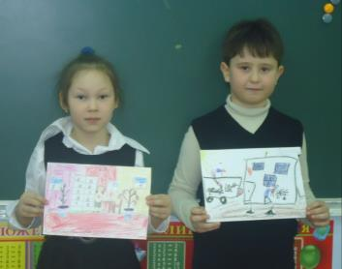
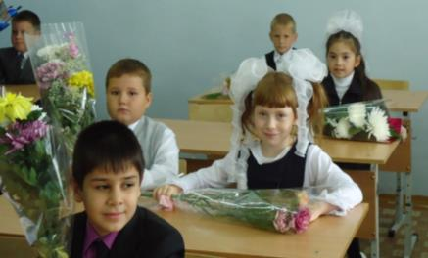
Бежит неутомимо время, Проходит жизнь,
Как тень от облаков. Дороже всех наград и премий Слова любви моих учеников.
Л.Синькова

Slide 16
Спасибо!

